Slide 1


Univerzitet u Novom Sadu Tehnički fakultet „Mihajlo Pupin“, Zrenjanin Web food packet shop Profesor: Prof. Dr Dragana Glušac Studenti: M. B. Asistent: Marko Blažić E. M. B. R. M. T. Dajana Pilipović SI 11/20
.
Zrenjanin, 2021.

Slide 2
Sadržaj
1. Sadržaj 2
2. Predmetni cilj 3
3. Uvod 4
4. PowerDesigner i Objektno orijentisana metodologija 5
5. Opis sistema koji se modeluje 6
5. 1 Dijagram slučajeva korišćenja 7
5. 2 Dijagram aktivnosti 13
5. 3 Dijagram stanja 19
5. 4 Dijagram sekvenci 25
5. 5 Dijagram klasa 31
5. 6 Dijagram objekata 37
5. 7 Konceptualni model podataka 43
5. 8 Logički model podataka 49
5. 9 Fizički model podataka 55

Slide 3
2. Predmetni cilj
Predmetni cilj predmeta Metodologija razvoja softvera je sticanje znanja o životnom ciklusu softverskog proizvoda i različitim metodologijama, standardima i alatima koji podržavaju životni ciklus softverskog proizvoda u celini ili u nekoj od njegovih faza.
Na predavanjima student se upoznaje sa samim pojmom metodologija razvoja softvera, istorijskim razvojem, životnim ciklusom softverskog proizvoda, modelima razvoja softvera, agilnim metodologijama.
Na vežbama student savladava koncepte metodologije razvoja softvera uz pomoć različitih programa i alata.

Slide 4
3. Uvod Cilj seminarskog rada je modelovanje sistema za isporuku namirnica za proizvodnju obroka uz pomoć programa PowerDesigner. Online servis se bavi prodajom box paketa koje čine namirnice za pravljenje obroka, poručenih od strane kupaca sa dostavom kurirske službe. Online prodavnica poručuje namirnice od dobavljača, pravi box pakete koje su korisnici poručili i dostavlja pakete korisnicima. Poručivanje se vrši online, putem mail-a, porudžbenice na našem sajtu ili telefonskim putem. Plaćanje se vrši putem virmana ili putem pouzeća.

Slide 5
4. PowerDesigner i Objektno orijentisana metodologija
Objektno-orijentisani pristupi kao osnovnu paradigmu imaju iterativno-inkrementalni razvoj. Iterativno-inkrementalni proces razvoja softvera je proces koji obezbeđuje da sistem koji se razvija raste u vremenu iz iteracije u iteraciju.
Objektno-orijentisani razvoj softvera opisuje sistem analogno realnom svetu identifikovanjem ponašanja i osobina objekata kao i relacije među objektima. Omogućuje formiranje biblioteka softverskih komponenti koje projektanti mogu koristiti za razvoj novog softvera.
PowerDesigner predstavlja grafičko okruženje za modelovanje. On sadrži: integrisano modelovanje kroz standardne metodologije, automatsko generisanje koda kroz prilagodljive šablone(SQL, Java, .NET), inženjerske mogućnosti za dokumentovanje i menjanje postojećih sistema, proširivo radno okruženje koje omogućava dodavanje novih pravila, komandi i koncepata u postojeću metodologiju modelovanja i kodiranja.

Slide 6
5. Opis sistema koji se modeluje
Sistem se sastoji od glavnog sistema pod nazivom: „Online prodaja namirnica“ i četiri podsistema sa sledećim nazivima: „Nabavka namirnica“, „Prodaja“, „Dostava“ i „Podrška“.

Slide 7
5.1 Dijagram slučajeva korišćenja

Slide 8
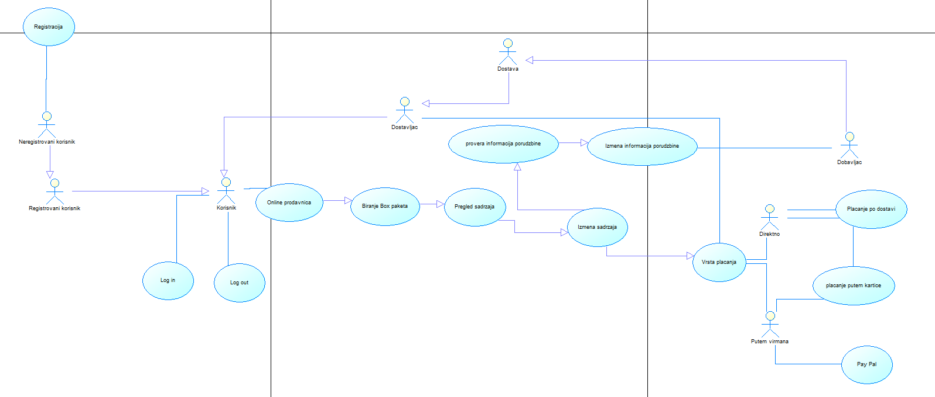
5.1 Dijagram slučajeva korišćenja
Slika 1.1 Use case model: diagram podsistema: „Prodaja”
Dijagram stanja korištenja za prodaju namirnica funkcioniše na sledeći način: Korisnik prvo mora da se uloguje u sistem.
Ukoliko nalog korisnika ne postoji ,korisnik mora da ga napravi putem registracije na našem sajtu. Pošto se korisnik uspešno
uloguje (ili registruje) može koristiti naše usluge u odeljku prodaje kao što je biranje box paketa. Nakon što korisnik
odabere Box paket otvara mu se opcija da menja sadržaj box paketa ili da ostane pri originalnom sadržaju box paketa.
Nakon toga ide proces naručivanja, plaćanja i dostave. Pošto je dva načina plaćanja od kojih korisnik može da odabere samo
jedan, a to su: virmanski (Onlajn način plaćanja) i plaćanje pouzećem (Fizički način plaćanja, ili direktni način).

Slide 9
Slika 1.2 Use case model: diagram podsistema: „Dostava”
Dijagram stanja korištenja za dostavu namirnica (Box paketa) počinje isto kao i prethodni dijagram
za prodaju: Logovanjem korisnika u sistem (ili registracijom), nakon toga dolazi poručivanje, ali i
mogućnost pretplate što korisniku omogućava da vidi recepte do nedelju dana unapred i da zakaže
narudžbinu. Nakon poručivanja, sledi plaćanje koje se vrši na isti način kao u prethodnom dijagramu.
Preostali koraci su dostava naručenog Box paketa (Namirinca) i preuzimanje box paketa (Namirnica) od strane korisnika.

Slide 10
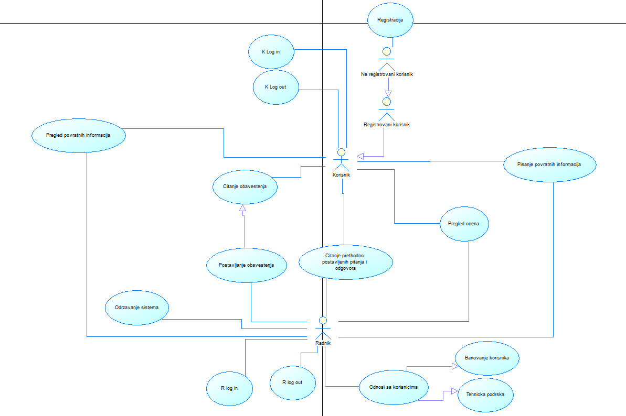
Slika 1.3 Use case model: diagram podsistema: „Podrška”
Dijagram stanja korištenja za podršku počinje slično kao i prethodna dva, ali u ovom dijagramu imamo dva
sistema logovanja: jedan je za korisnika, a drugi je za radnika.
Korisnik može da postavi pitanje, pročita odgovore na prethodna pitanja, kao i prethodna pitanja,
čita obaveštenja i ocenjuje naše usluge.
Radnik ima obavezu da napiše odgovor na pitanje koje je postavljeno, kao i da napiše obaveštenja.

Slide 11
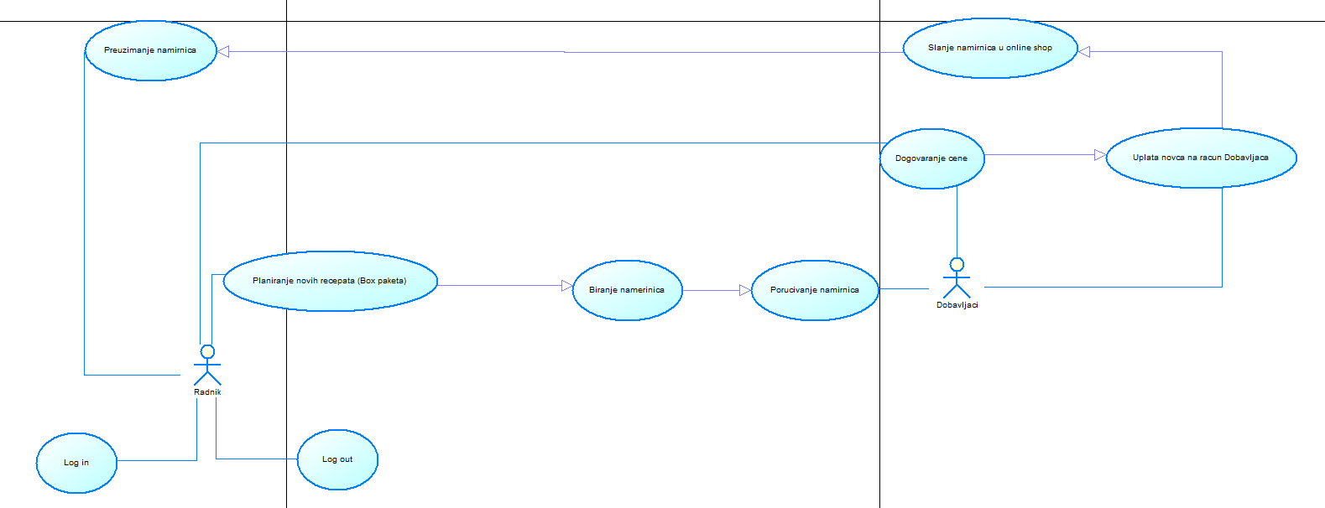
Slika 1.4 Use case model: diagram podsistema „Nabavka”
Dijagram stanja korištenja za nabavku namirnica počinje logovanjem radnika.
Nakon toga, planiraju se novi recepti, određuju potrebne namirnice i njihova količina,
koje se zatim poručuju od odabranih dobavljača po dogovorenoj ceni.
Namirnice se preuzimaju od dobavljača tek kada se na njihov
račun uplati dogovorena suma novca.

Slide 12
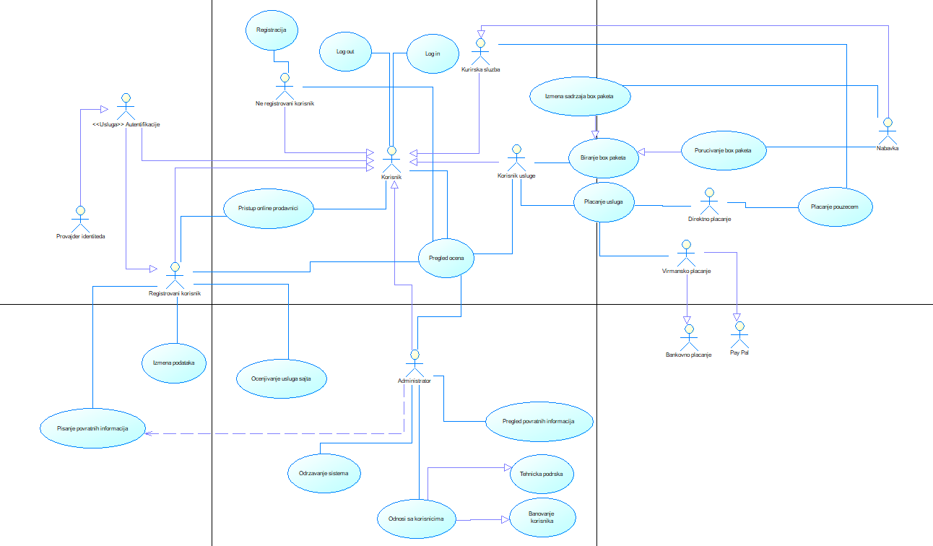
Slika 1.5 Use case model: diagram glavnog sistema: „Online prodaja namirnica“
Dijagram glavnog sistema počinje logovanjem ili registracijom. U ponudi za logovanje su i korisnik i radnik.
Korisnik dobija opciju da pregleda usluge koje su ponuđene, da odabere poručivanje, postavljanje pitanja,
ili opciju pretplate, nakon čega se prelazi u određeni sistem u zavisnosti od izbora korisnika.
Radnik može da pregleda zaduženja, da odabere ili podršku ili nabavku, pa da zatim da to zaduženje i izvrši.

Slide 13
5.2 Dijagram aktivnosti

Slide 14
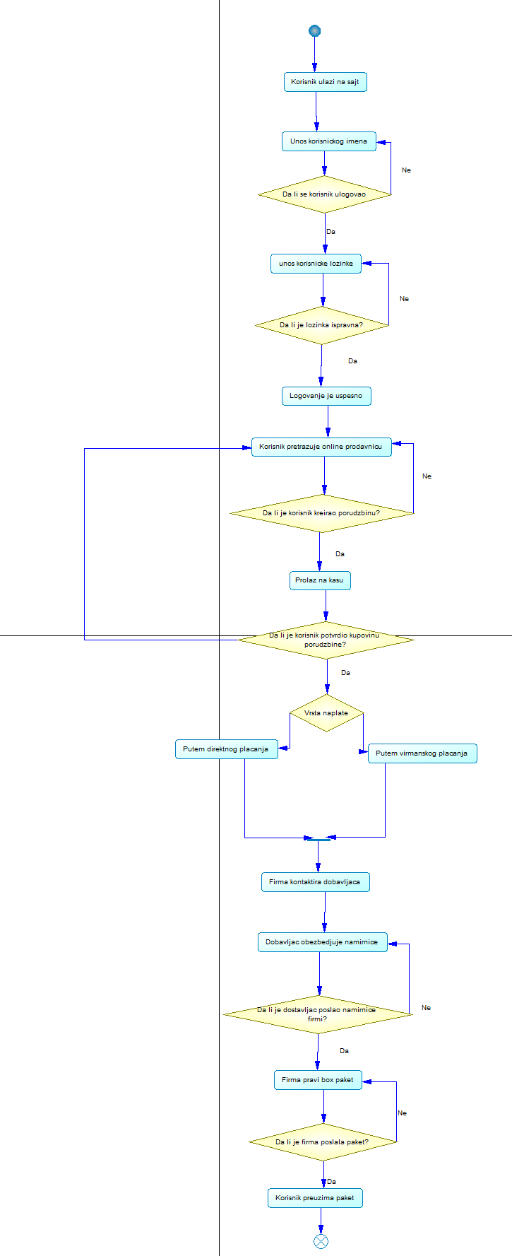
5.2 Dijagram aktivnosti
Slika 2.1 Activity model: diagram podsistema: „Prodaja”
Podsistem prodaje:
Dijagram prodaje radi na sledeći način: Korisnik ulazi na naš sajt, zatim unese korisničko ime i lozinku, a naš sajt proverava autentičnost njegovog logovanja. Kada je potvrđeno da je log in autentičan,korisnik može da vrši pretragu na našem sajtu i kreira porudžbinu po želji. Zatim korisnik može da potvrdi porudžbinu ili da je obriše pa da kreira novu. Ukoliko je korisnik zadovoljan sa porudžbinom, on može da potvrdi porudžbinu i nastavi do kase gde će odabrati način plaćanja. Kada je to obavio, naša firma kontaktira dobavljača koji obezbeđuje namirnice, zatim ih šalje našoj firmi koja će da kreira box pakete u skladu sa porudžbinom od strane korisnika. Firma zatim šalje box paket sa računom koji korisnik preuzima.

Slide 15
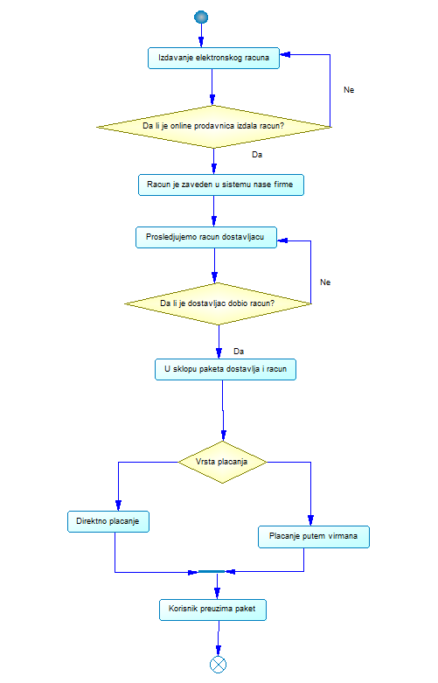
Slika 2.2 Activity model: diagram podsistema: „Dostava”
Dijagram podsistema dostave funkcionise na sledeći način:
Nakon što je korisnik potvrdio narudžbinu naša prodavnica izdaje elektronski
račun koji korisnik može da plati putem virmana ili pouzećem.
Zatim je taj račun zaveden u sistem naše firme i prosleđen dostavljaču koji će
ga isporučiti korisniku zajedno sa paketom. (Ukoliko je račun vec plaćen
onda dobavljač dostavlja samo zvanični dokument o kupoprodaji). Nakon što
korisnik odabere način plaćanja i izvrši transakciju novca, korisnik može
preuzeti paket.

Slide 16
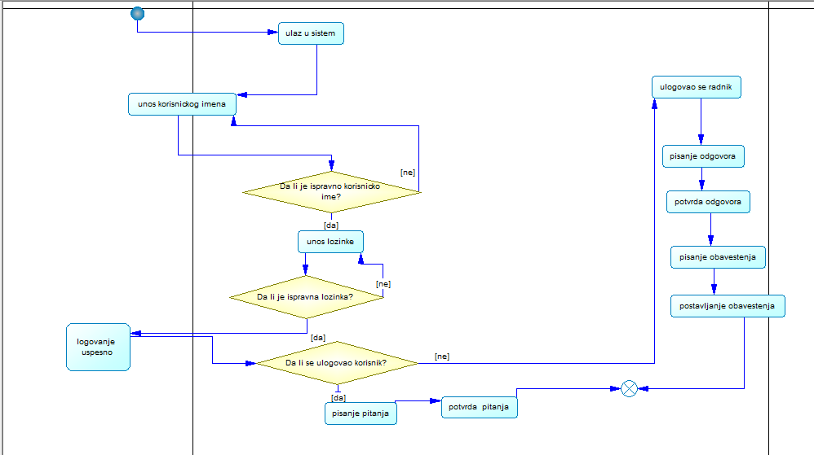
Slika 2.3 Activity model: diagram podsistema: „Podrška”
Dijagram aktivnosti za podršku sistema funkcioniše na sledeći način:korisnik ili radnik se prvo
uloguje, a zatim korisnik postavlja pitanje, a radnik odgovara na postavljena pitanja ili piše obaveštenje.

Slide 17
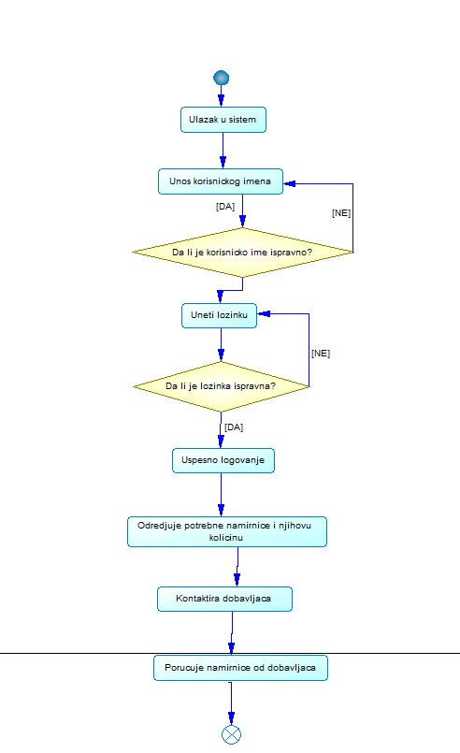
Slika 2.4 Activity model: diagram podsistema: „Nabavka”
Dijagram ativnosti podsistema za nabavku radi na sledeći način:
Radnik prvo ulazi u sistem, zatim unosi svoje korisničko ime i lozinku.
Nakon potvrde autentičnosti logovanja radnik može da odredi potrebne
namirnice i njihovu količinu, zatim kontaktira dobavljača i poruči
namirnice.

Slide 18
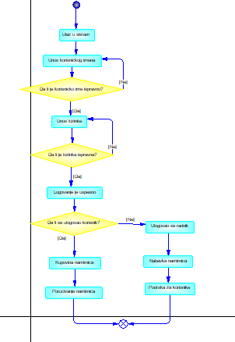
Slika 2.5 Activity model: diagram glavnog sistema: „Online prodaja namirnica“
Dijagram aktivnosti za glavni sistem počinje logovanjem na sajtu, nakon čega se proverava da li se ulogovao radnik ili korisnik. Ako se uloguje radnik, može da nabavlja namirnice i da pruži podršku korisniku, a ako se uloguje korisnik bira Box paket i naručuje.

Slide 19
5.3 Dijagram stanja

Slide 20
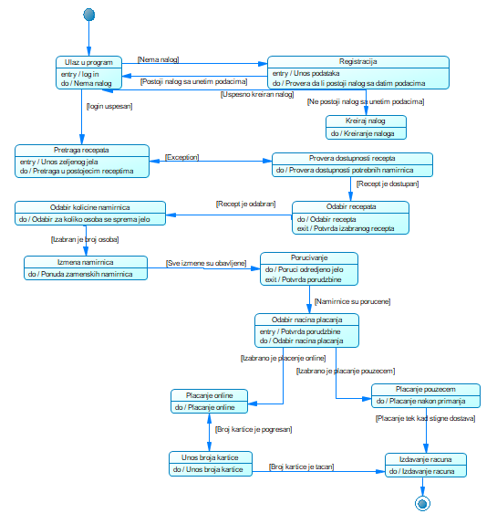
5.3 Dijagram stanja
Slika 3.1 State chart model: diagram podsistema: „Prodaja“
Dijagram stanja za prodaju namirnica funkcioniše na sledeći način:
korisnik se prvo mora ulogovati na sistem. Ukoliko nalog korisnika
ne postoji, mora se registrovati i na taj način kreirati svoj nalog.
Nakon uspešnog ulogovanja (ili registrovanja) može pretražiti recept
po sopstvenoj želji. Sistem će proveriti da li recept već postoji u bazi
podataka, a onda ga korisnik može izabrati. Nakon odabira recepta,
korisniku se nudi opcija da izmeni određene sastojke koje treba
dostaviti, u slučaju alergija ili određenog načina ishrane. Nakon toga
ide sam proces poručivanja, pa plaćanja. Postoje dva načina plaćanja
Od kojih korisnik može da odabere jedan, a to su plaćanje online
i plaćanje pouzećem. Ukoliko je izabrano plaćanje online potrebno
je uneti broj kartice, tj. računa, sa kojeg se plaća.

Slide 21
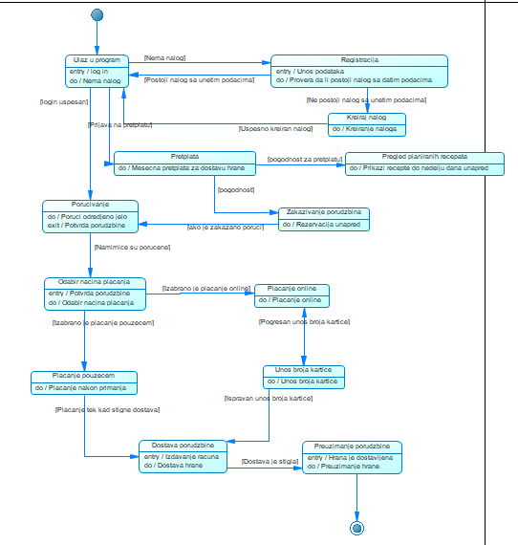
Slika 3.2 State chart model: diagram podsistema: „Dostava“
Dijagram stanja za dostavu namirnica počinje isto kao i prethodni: logovanjem ili registracijom. Sledeći korak je samo poručivanje,
ali i mogućnost pretplate što korisniku omogućava da vidi recepte
do nedelju dana unapred, kao i da zakaže porudžbinu. Nakon
poručivanja, sledi plaćanje po istom principu kao i u prethodnom dijagramu. Preostali koraci su dostava naručenih namirnica i preuzimanje namirnica od strane korisnika.

Slide 22
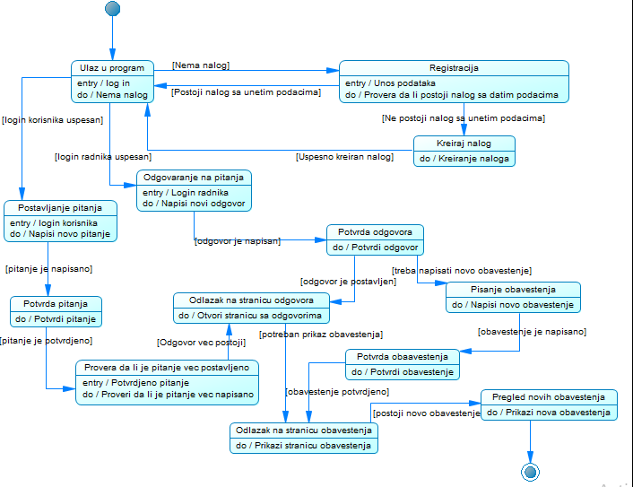
Slika 3.3 State chart model: diagram podsistema: „Podrška“
Dijagram stanja za podršku sistema počinje slično kao i
prethodna dva, ali ovog puta postoji logovanjeza korisnika i
za radnika. Korisnik može da pregleda ranija postavljena
pitanja prethodnih korisnika, da i sam postavi pitanje, pročita
odgovore na prethodna pitanja, kao i da čita obaveštenja.
Radnik ima obavezu da napiše odgovor na pitanje koje je
postavljeno, kao i da piše obaveštenja.

Slide 23
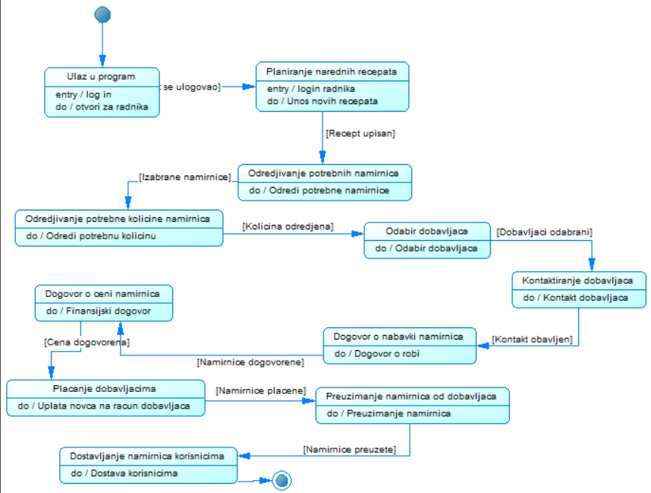
Slika 3.4 State chart model: diagram podsistema: „Nabavka“
Dijagram stanja za nabavku namirnica počinje logovanjem radnika. Nakon toga, planiraju se novi recepti,
određuju potrebne namirnice i njihova količina, koje se zatim poručuju od odabranih dobavljača po
dogovorenoj ceni. Namirnice se dostavljaju i preuzimaju od dobavljača tek kada se na njihov račun uplati
dogovorena suma novca.

Slide 24
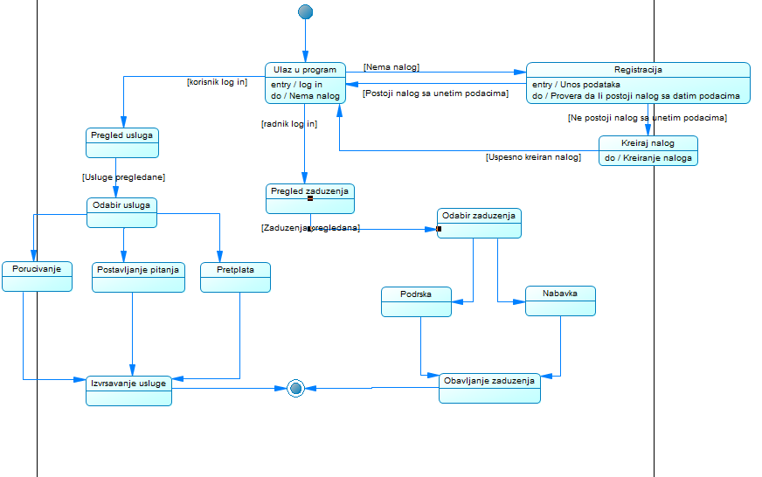
Dijagram slučajeva korišćenja
Slika 3.5 State chart model: glavnog sistema: „Online prodaja namirnica“
Dijagram glavnog sistema počinje logovanjem ili registracijom. U ponudi za logovanje su i korisnik i radnik.
Korisnik dobija opciju da pregleda usluge koje su ponuđene, da odabere poručivanje, postavljanje pitanja, ili
opciju pretplate, nakon čega se prelazi u određeni sistem u zavisnosti od izbora korisnika.
Radnik može da pregleda zaduženja, da odabere ili podršku ili nabavku, pa da zatim to zaduženje i izvrši.

Slide 25
5.4 Dijagram sekvenci

Slide 26
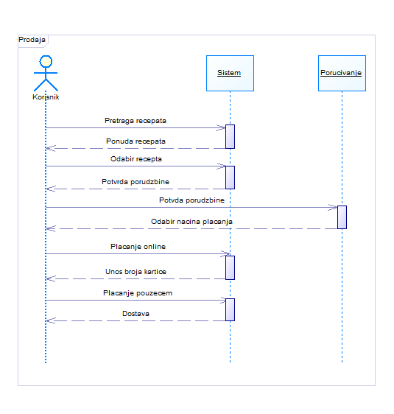
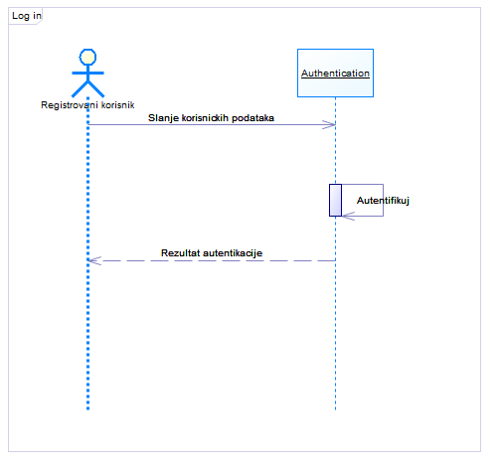
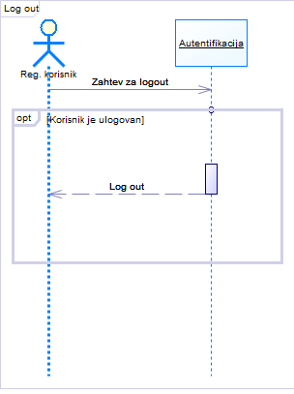
5.4 Dijagram sekvenci
Slika 4.1 Sequence model: diagram podsistema: „Prodaja”
Dijagram sekvence za prodaju namirnica funkcioniše na sledeći način:
Korisnik se prvo uloguje,zatim pretražuje recepte, bira jedan od njih, poručuje, bira način plaćanja.
Ako plaća online mora uneti broj kartice. Ako plaća pouzećem prvo se dostavljaju namirnice.
Nakon toga se izloguje.

Slide 27
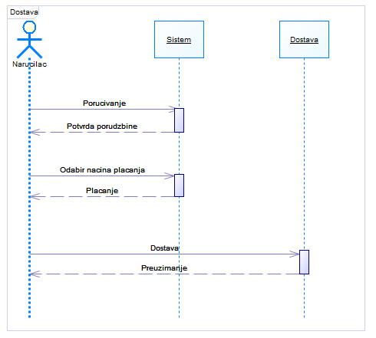
5.4 Dijagram sekvenci
Slika 4.2 Sequence model: diagram podsistema: „Dostava”
Dijagram sekvence za dostavu namirnica funkcioniše na sledeći način:
Korisnik se prvo uloguje, zatim poručuje, bira način plaćanja. Namirnice mu se
dostavljaju i onda ih preuzima. Nakon toga se izloguje.

Slide 28
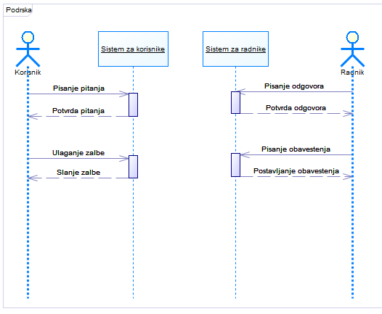
5.4 Dijagram sekvenci
Slika 4.3 Sequence model: diagram podsistema: „Podrška”
Dijagram sekvence za podršku sistema funkcioniše na sledeći način:
Korisnik ili radnik se prvo uloguje, a zatim korisnik postavlja pitanje ili piše žalbu,
a radnik odgovara na postavljena pitanja ili piše obaveštenje. Nakon toga se izloguje.

Slide 29
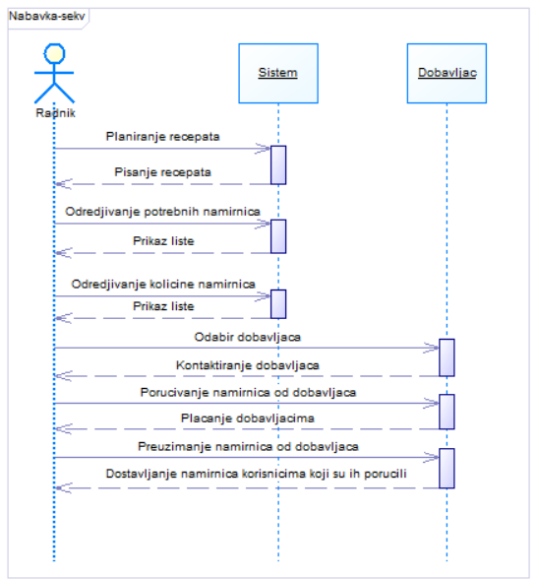
5.4 Dijagram sekvenci
Slika 4.4 Sequence model: diagram podsistema: „Nabavka”
Dijagram sekvence za nabavku namirnica funkcioniše na sledeći način:
Radnik se prvo uloguje, zatim planira nove recepte, za koje određuje potrebne namirnice i njihovu
količinu. Posle toga biraju se dobavljači sa kojima se dogovara o nabavci namirnica i o ceni.
Firma vrši plaćanje, zatim dobavljači šalju robu koju radnici preuzimaju. Nakon toga se radnik izloguje.

Slide 30
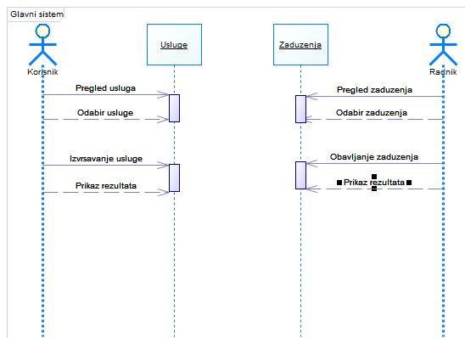
5.4 Dijagram sekvenci
Slika 4.5 Sequence model: glavnog sistema: „Online prodaja namirnica“
Dijagram sekvence glavnog sistema počinje logovanjem ili registracijom.
U ponudi za logovanje su i korisnik i radnik. Korisnik dobija opciju da pregleda usluge koje su ponuđene,
da odabere poručivanje, postavljanje pitanja, ili opciju pretplate, nakon čega se prelazi u određeni sistem
u zavisnosti od izbora korisnika. Radnik može da pregleda zaduženja, da odabere ili podršku ili nabavku,
pa da zatim to zaduženje i izvrši. Nakon svega toga se izloguju.

Slide 31
5.5 Dijagram klasa

Slide 32
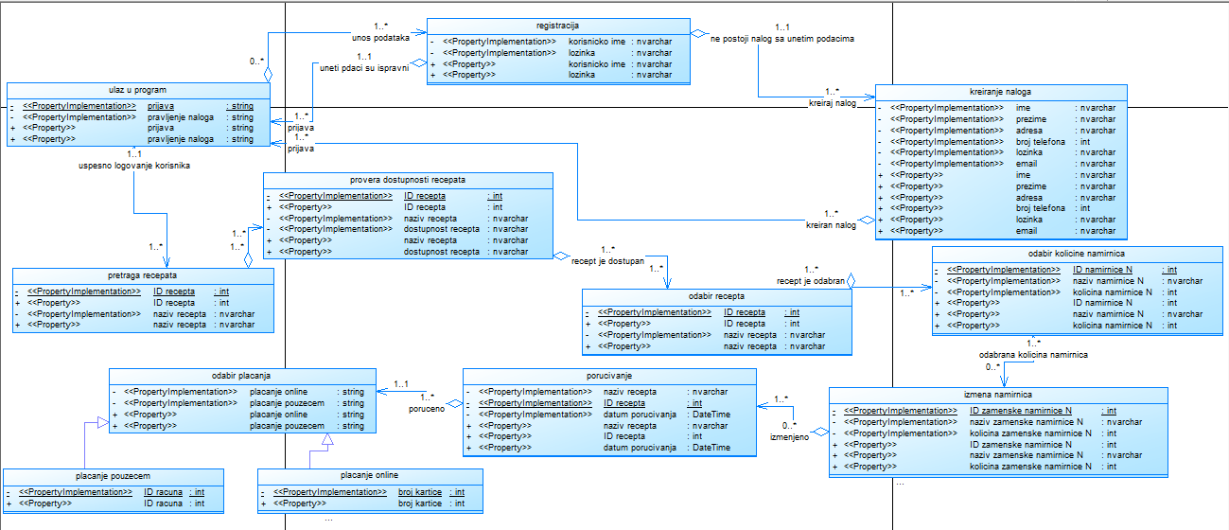
5.5 Dijagram klasa
Slika 5.1 Class model: diagram podsistema: „Prodaja”
Dijagram klase za prodaju namirnica funkcioniše na sledeći način: korisnik se prvo mora ulogovati na sistem. Ukoliko nalog korisnika ne postoji, mora se registrovati i na taj način kreirati svoj nalog. Nakon uspešnog ulogovanja (ili registrovanja) može pretražiti recept po sopstvenoj želji. Sistem će proveriti da li recept već postoji u bazi podataka, a onda ga korisnik može izabrati. Nakon odabira recepta, korisniku se nudi opcija da izmeni određene sastojke koje treba dostaviti. Nakon toga ide sam proces poručivanja, pa plaćanja. Postoje dva načina plaćanja od kojih korisnik može da odabere jedan, a to su plaćanje online i plaćanje pouzećem. Ukoliko je izabrano plaćanje online potrebno je uneti broj kartice sa kojeg se plaća.

Slide 33
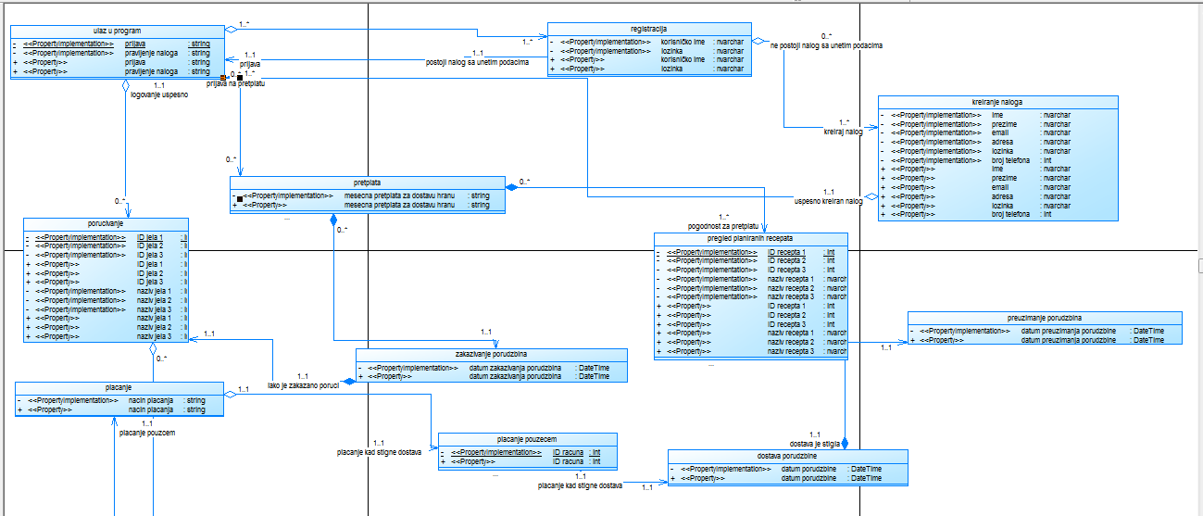
Slika 5.2 Class model: diagram podsistema: „Dostava”
Dijagram klase za dostavu namirnica počinje logovanjem ili registracijom. Sledeći korak je samo poručivanje, ali i mogućnost pretplate što korisniku omogućava da vidi recepte do nedelju dana unapred, kao i da zakaže porudžbinu. Nakon poručivanja, sledi plaćanje po istom principu kao i u prethodnom dijagramu. Preostali koraci su dostava naručenih namirnica i preuzimanje namirnica od strane korisnika.

Slide 34
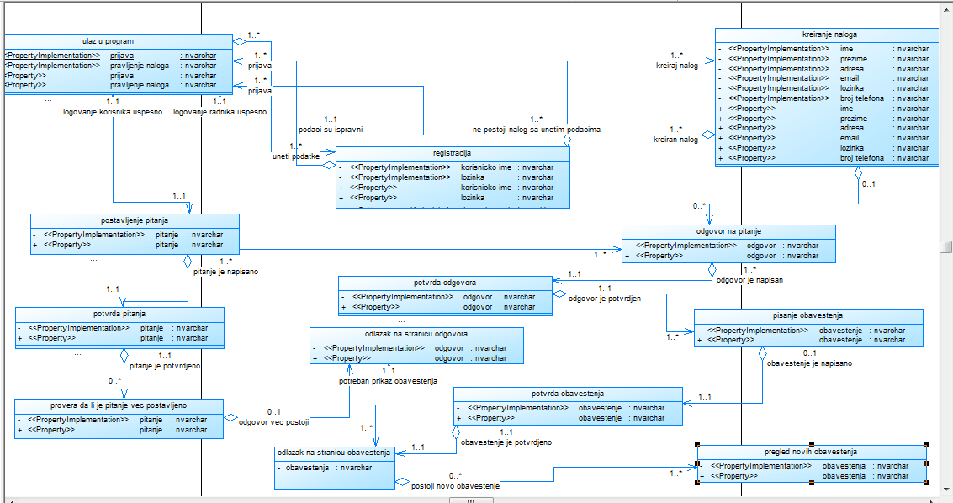
Slika 5.3 Class model: diagram podsistema: „Podrška”
Dijagram klase za podršku sistema počinje logovanjem za korisnika i za radnika. Korisnik može da postavi pitanje, pročita odgovore na prethodna pitanja, kao i da pročita prethodna pitanja, i da čita obaveštenja. Radnik ima obavezu da napiše odgovor na pitanje koje je postavljeno, kao i da piše obaveštenja.

Slide 35
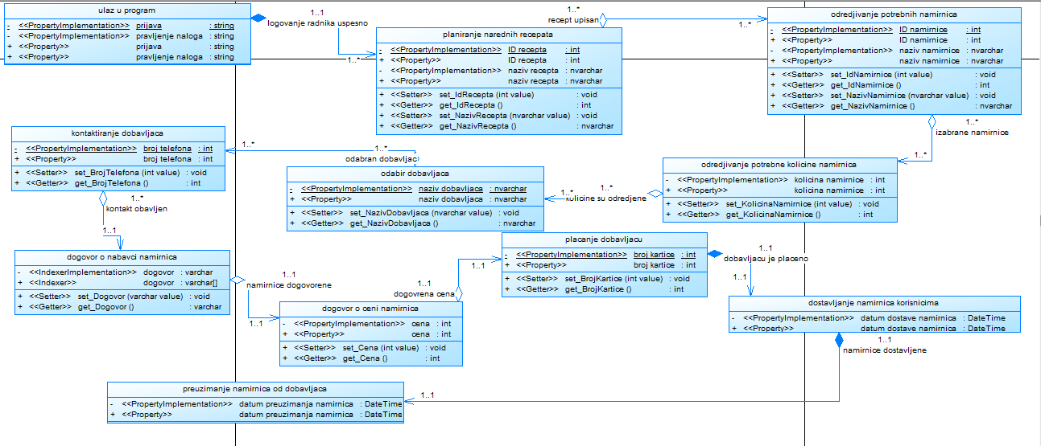
Slika 5.4 Class model: diagram podsistema: „Nabavka”
Dijagram klase za nabavku namirnica počinje logovanjem radnika. Nakon toga, planiraju se novi recepti, određuju potrebne namirnice i njihova količina, koje se zatim poručuju od odabranih dobavljača po dogovorenoj ceni. Namirnice se dostavljaju i preuzimaju od dobavljača tek kada se na njihov račun uplati dogovorena suma novca.

Slide 36
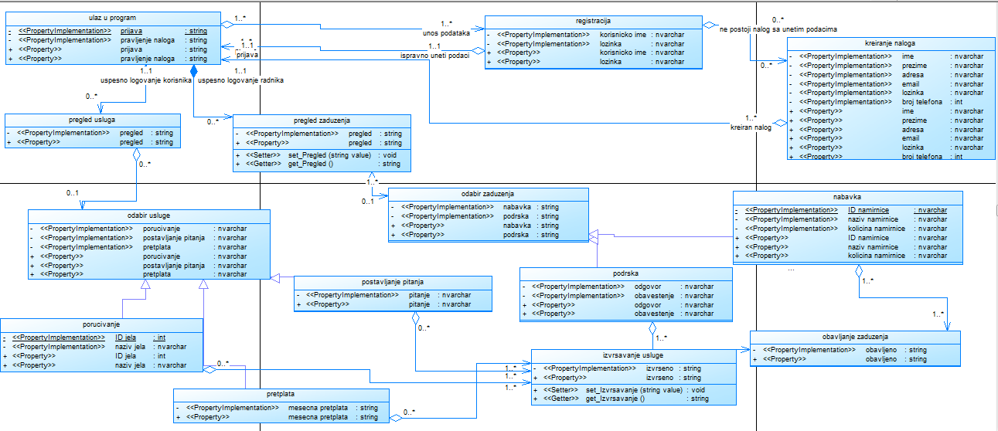
Slika 5.5 Class model: glavnog sistema: „Online prodaja namirnica“
Dijagram glavnog sistema počinje logovanjem ili registracijom. U ponudi za logovanje su i korisnik i radnik. Korisnik dobija opciju da pregleda usluge koje su ponuđene, da odabere poručivanje, postavljanje pitanja, ili opciju pretplate, nakon čega se prelazi u određeni sistem u zavisnosti od izbora korisnika. Radnik može da pregleda zaduženja, da odabere ili podršku ili nabavku, pa da zatim to zaduženje i izvrši.

Slide 37
5.6 Dijagram objekata

Slide 38
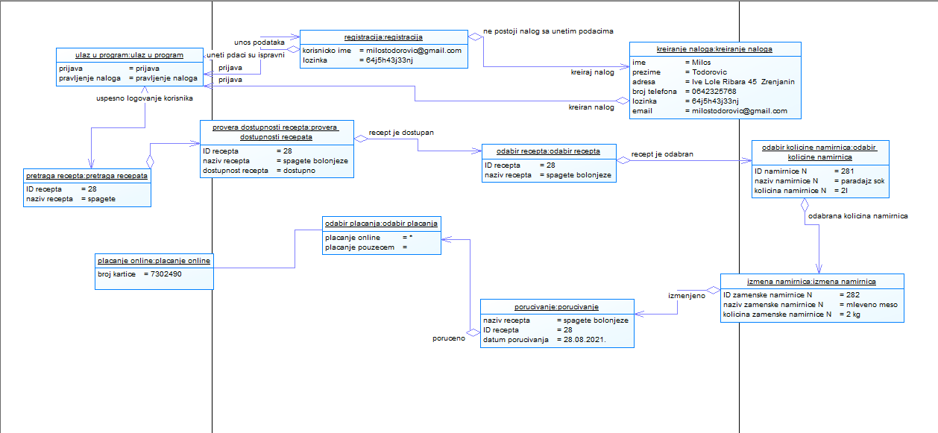
5.6 Dijagram objekata
Slika 6.1 Object model: diagram podsistema: „Prodaja”
Dijagram objekta za prodaju namirnica funkcioniše na sledeći način: korisnik se prvo mora ulogovati na sistem.
Ukoliko nalog korisnika ne postoji, mora se registrovati i na taj način kreirati svoj nalog. Nakon uspešnog
ulogovanja (ili registrovanja) može pretražiti recept po sopstvenoj želji. Sistem će proveriti da li recept već
postoji u bazi podataka, a onda ga korisnik može izabrati. Nakon odabira recepta, korisniku se nudi opcija
da izmeni određene sastojke koje treba dostaviti. Nakon toga ide sam proces poručivanja, pa plaćanja.
Postoje dva načina plaćanja od kojih korisnik može da odabere jedan, a to su plaćanje online i plaćanje pouzećem.
Ukoliko je izabrano plaćanje online potrebno je uneti broj kartice, sa kojeg se plaća.

Slide 39
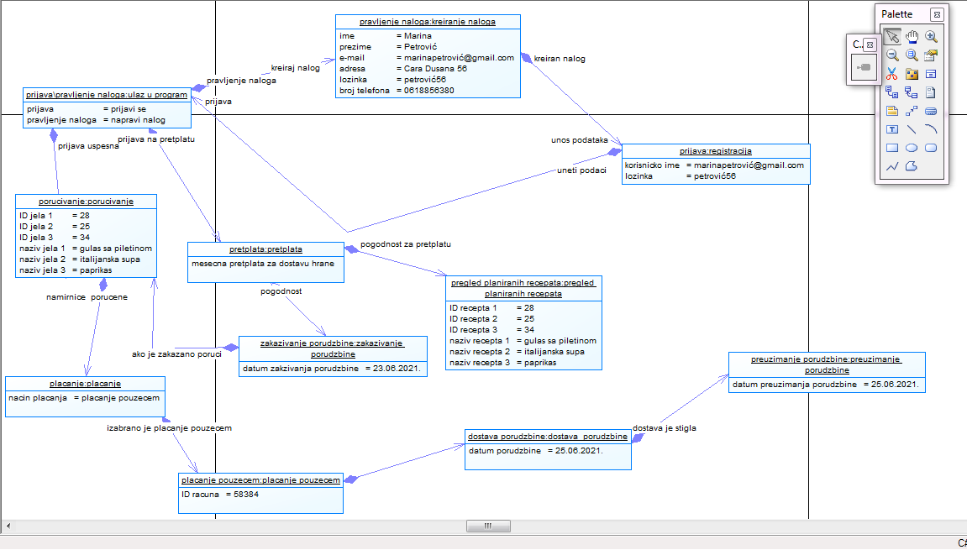
Slika 6.2 Object model: diagram podsistema: „Dostava”
Dijagram objekta za dostavu namirnica počinje logovanjem ili registracijom. Sledeći korak je samo poručivanje,
ali i mogućnost pretplate što korisniku omogućava da vidi recepte do nedelju dana unapred, kao i da zakaže
porudžbinu. Nakon poručivanja, sledi plaćanje po istom principu kao i u prethodnom dijagramu.
Preostali koraci su dostava naručenih namirnica i preuzimanje namirnica od strane korisnika.

Slide 40
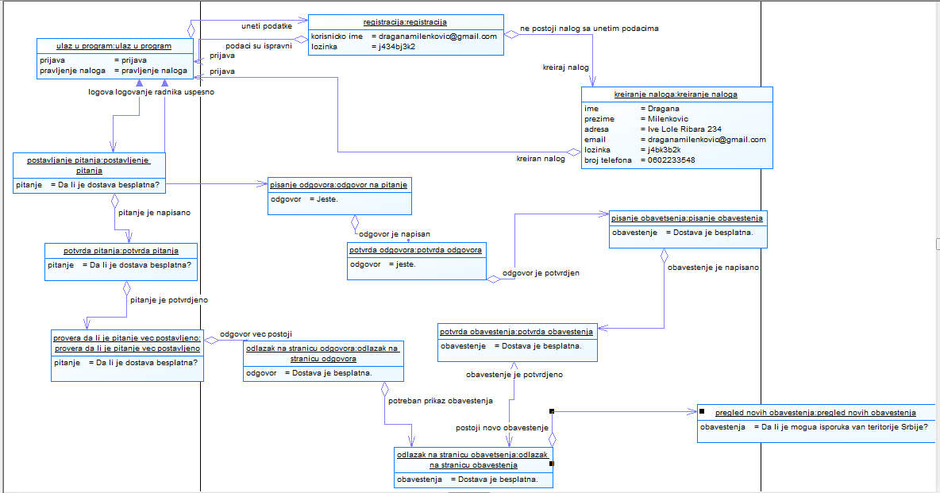
Slika 6.3 Object model: diagram podsistema: „Podrška”
Dijagram objekta za podršku sistema počinje logovanjem korisnika i radnika. Korisnik može da postavi pitanje, pročita odgovore na prethodna pitanja, kao i prethodna pitanja, i da čita obaveštenja. Radnik ima obavezu da napiše odgovor na pitanje koje je postavljeno, kao i da piše obaveštenja.

Slide 41
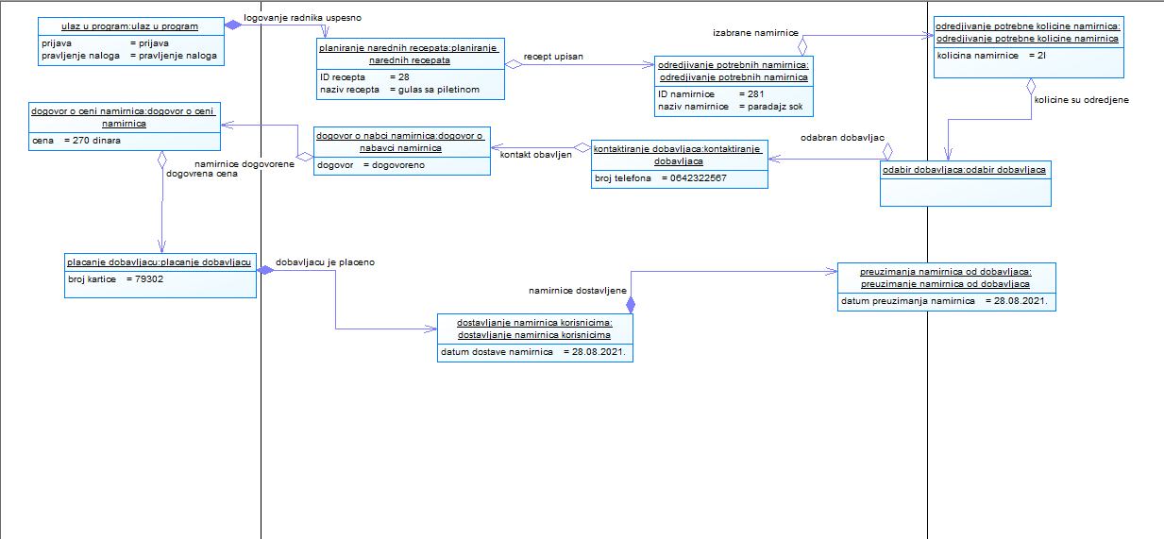
Slika 6.4 Object model: diagram podsistema: „Nabavka”
Dijagram objekta za nabavku namirnica počinje logovanjem radnika. Nakon toga, planiraju se novi recepti,
određuju potrebne namirnice i njihova količina, koje se zatim poručuju od odabranih dobavljača po
dogovorenoj ceni. Namirnice se dostavljaju i preuzimaju od dobavljača tek kada se na njihov račun uplati
dogovorena suma novca.

Slide 42
Slika 6.5 Object model: glavnog sistema: „Online prodaja namirnica“
Dijagram glavnog sistema počinje logovanjem ili registracijom. U ponudi za logovanje su i korisnik i radnik.
Korisnik dobija opciju da pregleda usluge koje su ponuđene, da odabere poručivanje, postavljanje pitanja,
ili opciju pretplate, nakon čega se prelazi u određeni sistem u zavisnosti od izbora korisnika. Radnik može
da pregleda zaduženja, da odabere ili podršku ili nabavku, pa da zatim to zaduženje i izvrši.

Slide 43
5.7 Konceptualni model podataka

Slide 44
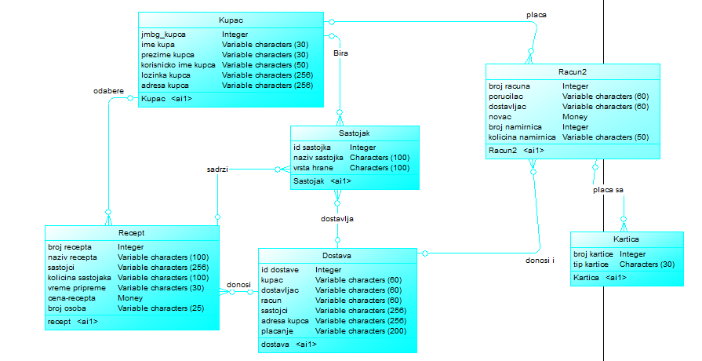
5.7 Konceptualni model podataka
Slika 7.1 Conceptual Data Model: diagram podsistema: „Prodaja“
Konceptualni model podataka za prodaju ima entitete: kupac, recept, sastojak, dostava, račun i kartica.
Entiteti imaju svoje atribute, a relacije su kupac odabere recept, bira sastojke i plaća račun, dok dostava
donosi recept i račun, dostavlja namirnice. Plaćanje je moguće vršiti i karticom.

Slide 45
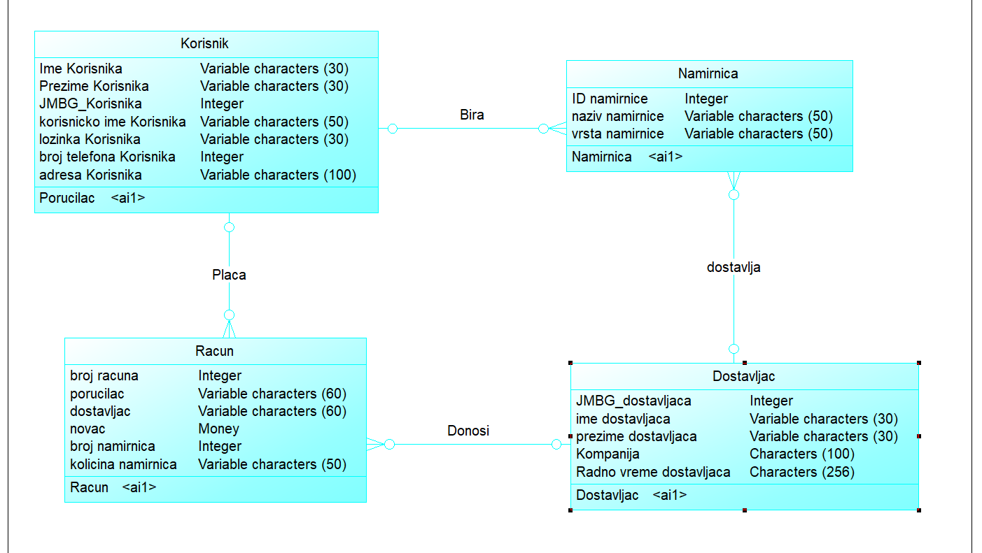
Slika 7.2 . Conceptual Data Model: diagram podsistema: „Dostava”
Konceptualni model podataka za dostavu ima entitete: poručilac, namirnica, dostavljač i račun.
Entiteti imaju svoje atribute, a relacije su poručilac bira namirnice i plaća račun, dok dostavljač
dostavlja namirnice i donosi račun.

Slide 46
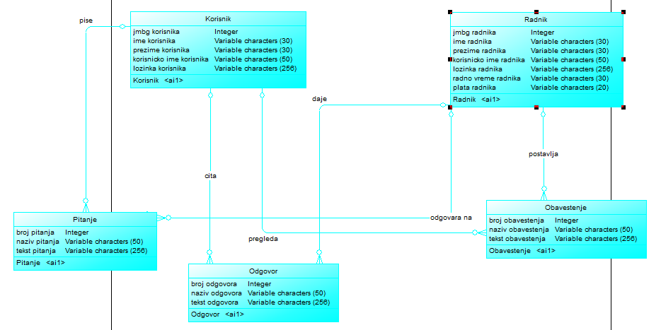
Slika 7.3 Conceptual Data Model: diagram podsistema: „Podrška“
Konceptualni model podataka za podršku ima entitete: korisnik, radnik, pitanje, odgovor i obaveštenje. Entiteti imaju svoje atribute, a relacije su korisnik postavlja pitanje, čita odgovore i pregleda obaveštenja, dok radnik čita pitanja i piše odgovore na njih i postavlja nova obaveštenja.

Slide 47
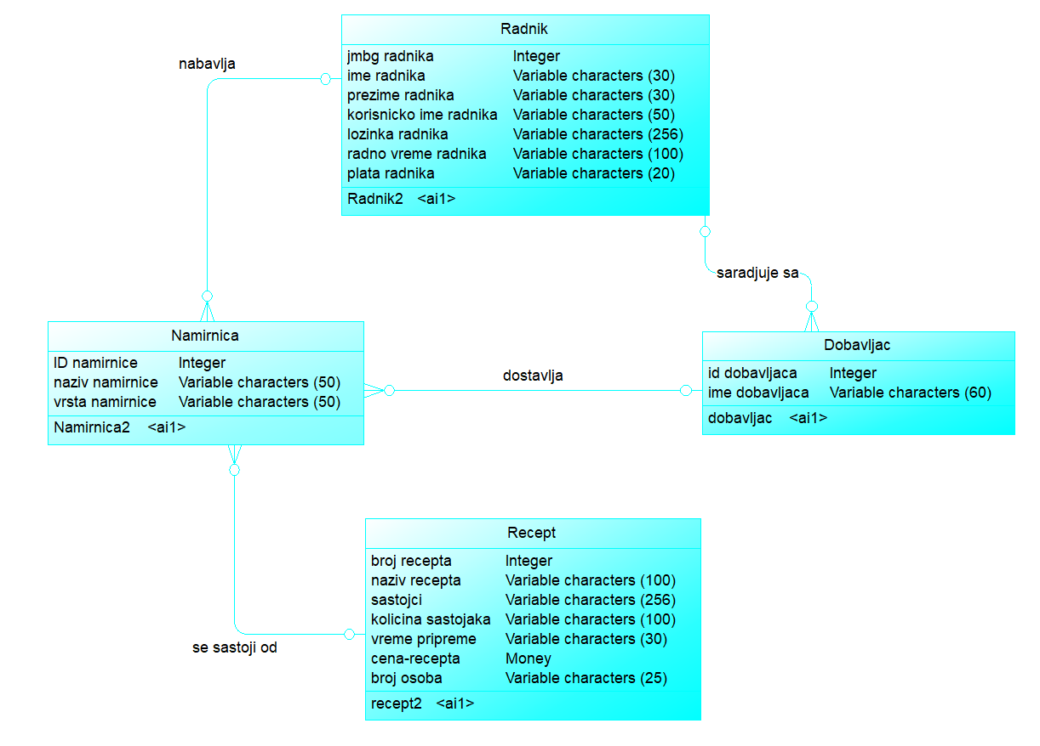
Slika 7.4 Concteptual Data Model: diagram podsistema: „Nabavka“
Konceptualni model podataka za nabavku ima entitete: radnik, namirnica, dobavljač i recept. Entiteti imaju svoje atribute, a relacije su radnik sarađuje sa dobavljačem i nabavlja namirnice od kojih se sastoji recept, a dobavljač ih dostavlja.

Slide 48
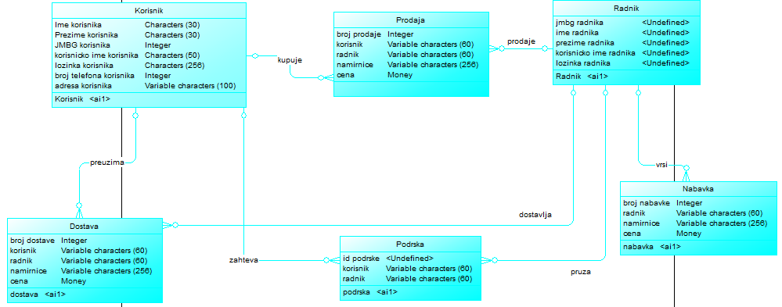
Slika 7.5 Conceptual Data: glavnog sistema: „Online prodaja namirnica“
Konceptualni model podataka glavnog sistema ima entitete: korisnik, radnik, prodaja, dostava, podrška i nabavka. Korisnik može da kupi od prodaje, preuzima dostavljene namirnice i da zahteva podršku, dok radnik može da prodaje namirnice i da ih dostavlja, a i da ih nabavlja, i može da pruži podršku korisniku.

Slide 49
5.8 Logički model podataka

Slide 50
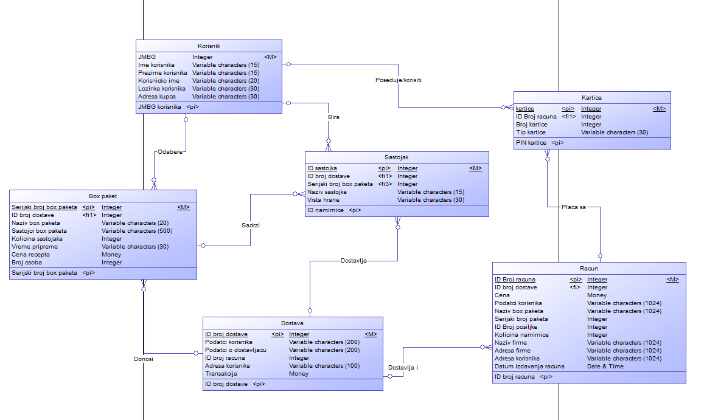
5.8 Logički model podataka
Slika 8.1 Logical Data Sistem: diagram podsistema: „Prodaja“
Dijagram logičkog podsistema prodaje radi na sledeći način:
Korisnik prvo bira box paket, zatim ukoliko želi da bira specifične sastojke može da bira namirnice koje će činiti sadržaj box pakeata. Nakon toga korisnik plaća račun (Pouzeću ili karticom na našoj prodavnici), nakon čega dostavljač donosi paket korisniku.

Slide 51
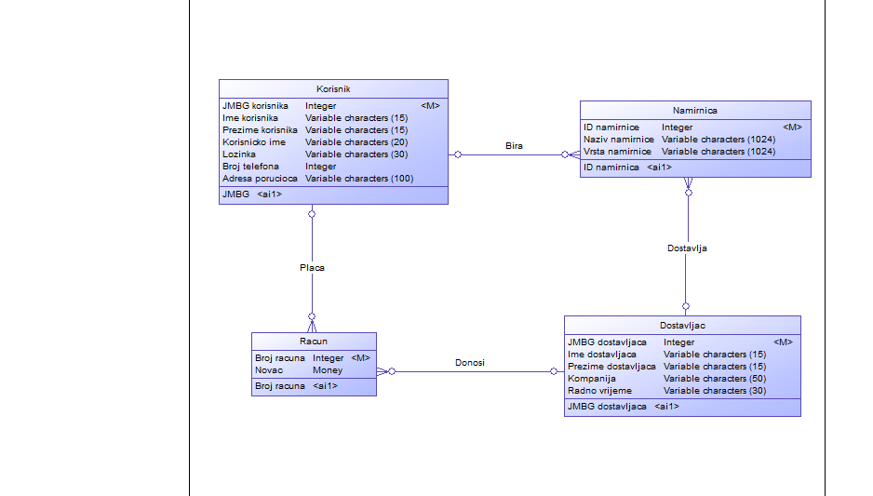
Slika 8.2 Logical Data Sistem: diagram podsistema: „Dostava“
Dijagram logičkog podsistema dostave radi na sledeći način:
Korisnik potvrdi specifikaciju namirnica koje je odabrao, koje mu dostavljačka služba donosi.
Zatim korisnik plaća račun koji mu dostavi dostavljač i preuzima i paket i račun.

Slide 52
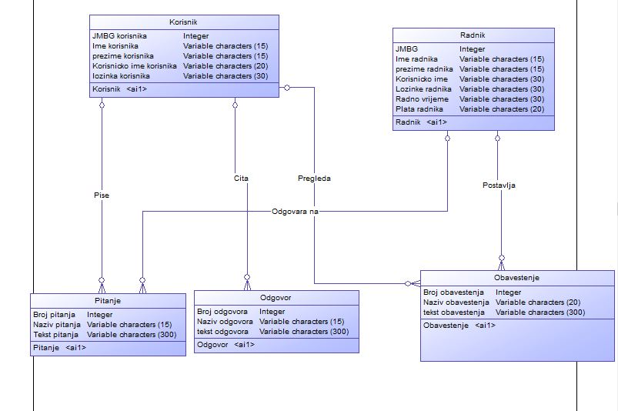
Slika 8.3 Logical Data Sistem: diagram podsistema: „Podrška“
Dijagram logičkog podsistema podrške radi na sledeći način:
Korisnik pristupa našoj online prodavnici, zatim se uloguje pomoću Korisničkog imena i korisničke lozinke. Kada se uloguje korisnik može da pregleda obaveštenja koja postavlja radnik, postavlja pitanja i čita odgovore,...

Slide 53
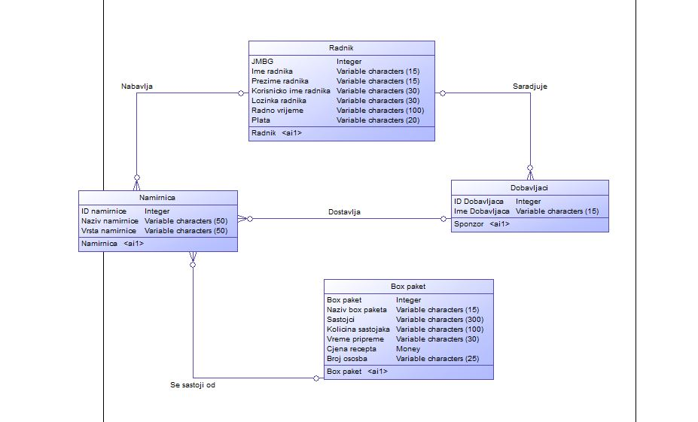
Slika 8.4 Logical Data Sistem: diagram podsistema: „Nabavka“
Dijagram logičkog podsistema dobavljača radi na sledeći način:
Radnik sarađuje sa dobavljačima i naručuje namirnice koje mu dobavljač dostavi.
Zatim naša firma (Radnik) kreira box paket od namirnica koje mu je dostavljač predao.

Slide 54
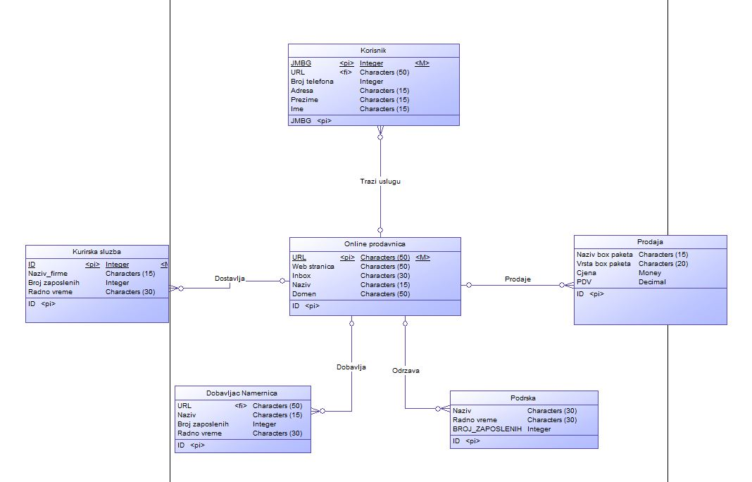
Slika 8.5 Logical Data Sistem: glavnog sistema: „Online prodaja namirnica“
Dijagram logičkog glavnog sistema sadrži sledeće entitete:
Online prodavnica, prodaja, podrška, dobavljač namirnica kurirska služba i podrška. Njihove relacije su: korisnik traži uslugu odonline prodavnice, online prodavnica vrši kontaktiranje kurirske službe, prodaju, održavanje.

Slide 55
5.9 Fizički model podataka

Slide 56
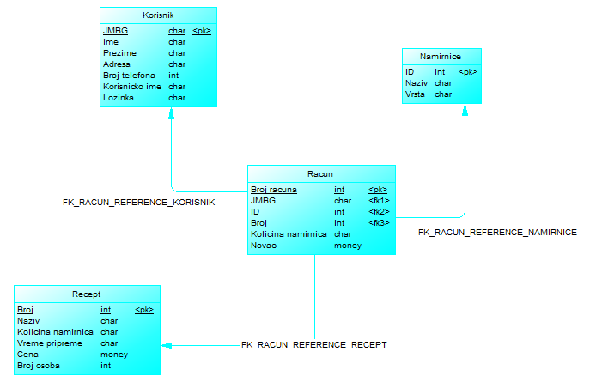
5.9 Fizički model podataka
Slika 9.1 Physical Data Sistem: diagram podsistema: „Prodaja “
Fizički model podataka za sistem prodaje sadrži sledeće tabele: račun, korisnik, namirnice i recept.

Slide 57
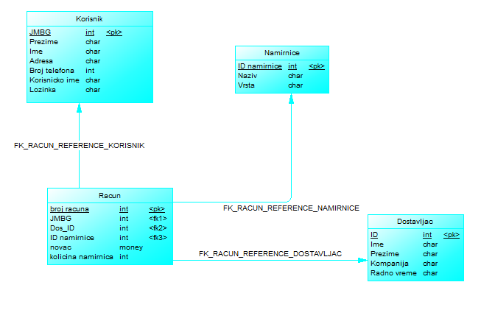
Slika 9.2 Physical Data Sistem: diagram podsistema: „Dostava“
Fizički model podataka za sistem dostave sadrži sledeće tabele: račun, korisnik, namirnice i dobavljač.

Slide 58
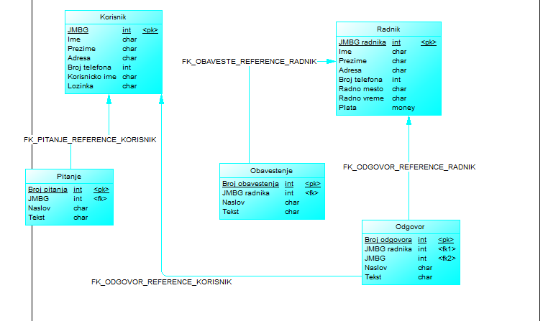
Slika 9.3 Physical Data Sistem: diagram podsistema: „Podrška“
Fizički model podataka za sistem podrške sadrži sledeće tabele: korisnik, radnik, pitanje, obaveštenje i odgovor.

Slide 59
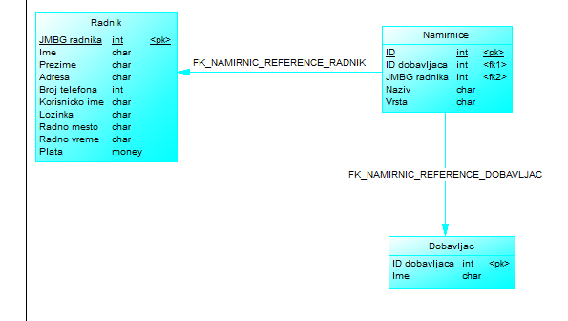
Slika 9.4 Physical Data Sistem: diagram podsistema: „Nabavka“
Fizički model podataka za sistem nabavke sadrži sledeće tabele: radnik, namirnice i dobavljač.

Slide 60
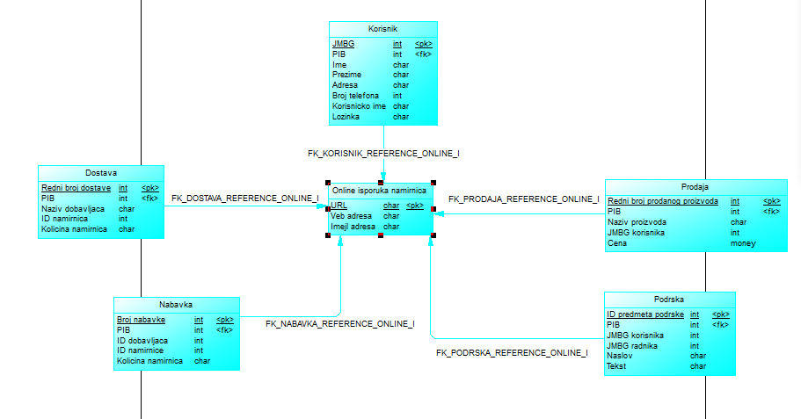
Slika 9.5 Physical Data Sistem: glavnog sistema: „Online prodaja namirnica“
Fizički model podataka za glavni sistem sadrži sledeće tabele: korisnik, online isporuka namirnica, prodaja, nabavka, dostava i podrška.

Slide 61
HVALA NA PAŽNJI!

